Slide 1
REPASO
CAPITULO V:
RESOLUCIÓN DE LA ECUACIÓN DE SCHRÖDINGER PARA POTENCIALES ESQUEMÁTICOS
El objetivo es resolver a la ecuación de Schrödinger para algunos potenciales sencillos en una dimensión y analizar a las soluciones de.
Estudiaremos dos fenómenos importantes:
Una partícula en un pozo de potencial como modelo de un electrón ligado a un núcleo en un átomo.
Un importante fenómeno que es puramente cuántico: la penetración de una barrera o “efecto túnel”.

Slide 2
V-B. Potencial escalón y penetración de barreras
Problemas de “dispersión” en una dimensión
Partícula incidente desde x=-ꚙ
Coeficiente de reflexión R: probabilidad de que partícula “rebote” y vuelva a x=-ꚙ
Coeficiente de transmisión T: probabilidad de que partícula siga hasta x=+ꚙ

Slide 3
Potencial escalón
En minutos, presentación a cargo de: Fausto Marset, Maximiliano Andreoli, Iván Palavecino
x<0:

Slide 4
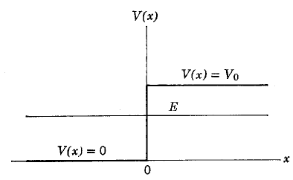
Caso E<V₀

Slide 5
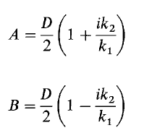
Continuidad de Ψ en x=0:
Continuidad de dΨ/dx en x=0:

Slide 6
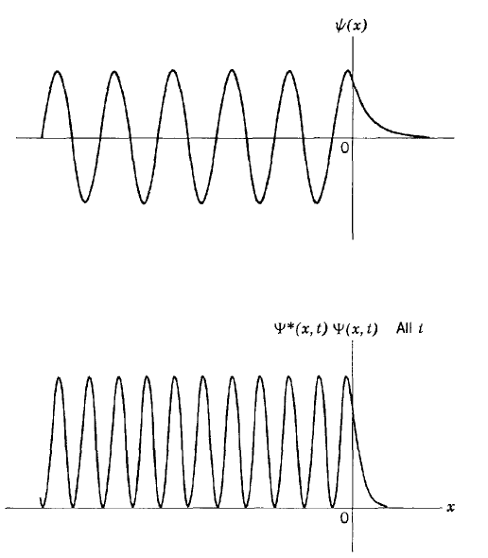
Región clásicamente prohibida y principio de incertidumbre

Slide 7
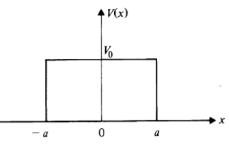
Penetración de barreras
En minutos, presentación a cargo de: Fausto Marset, Maximiliano Andreoli, Iván Palavecino
=(E-V₀)ψ(x)
ψ
ψ
Con potencial no nulo, esto cambia y vamos a tener R > 0 y T < 1.
Aplicando conservación del flujo de probabilidad tenemos:

Slide 8
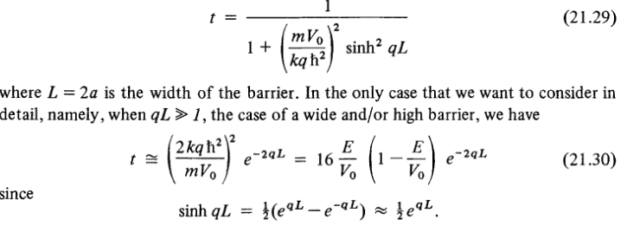
Para resolver a la ecuación de Schrödinger en la región II definimos:
y nos queda:
cuya solución es:
que verifican :
Algebra mediante llegamos a las siguientes expresiones para R y T:
Definiendo el coeficiente de transmisión t = |T|², tenemos que:

Slide 9
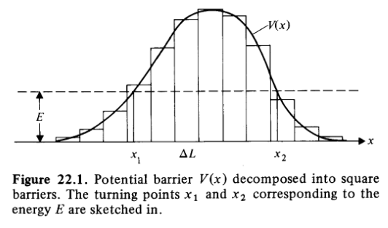
Efecto Túnel
Presentación a cargo de: Linnet Martín y Bruno Melissari

Slide 10
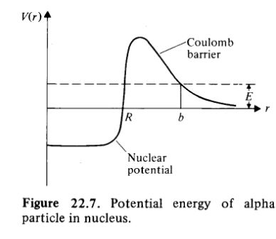
Una aplicación del efecto túnel es la emisión radioactiva de partículas α por los núcleos atómicos.
A pequeñas distancias, dentro del núcleo, la partícula α siente una fuerza nuclear atractiva dominante mientras que a mayores distancias experimenta una repulsión coulombiana eléctrica.

Slide 11
MATERIAL COMPLEMENTARIO

Slide 13
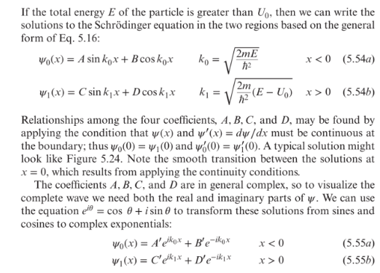
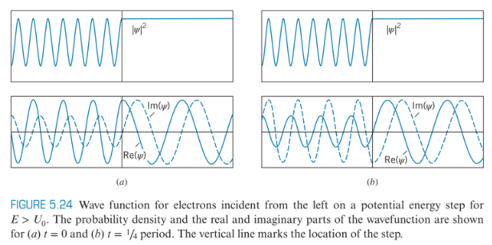

Slide 14
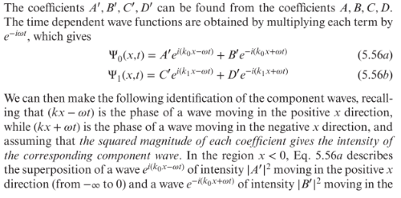

Slide 16
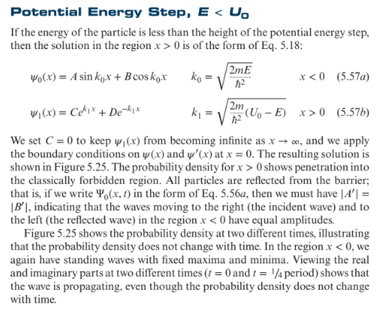

Slide 17
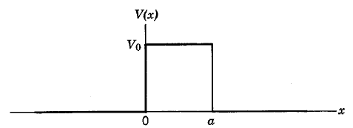
Barrera de potencial

Slide 18
Barrera de potencial caso E<V₀

Slide 19
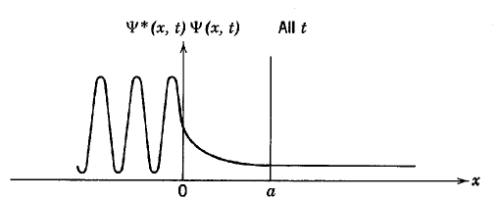

Slide 20
Caso E>V₀

Slide 21
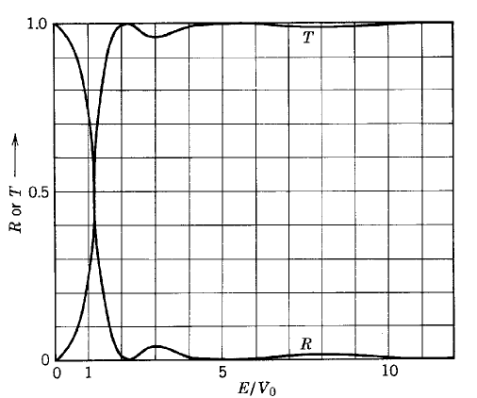

Slide 22
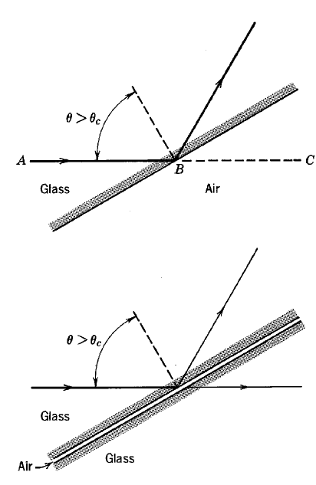
Análogo óptico de penetración de barrera

Slide 23
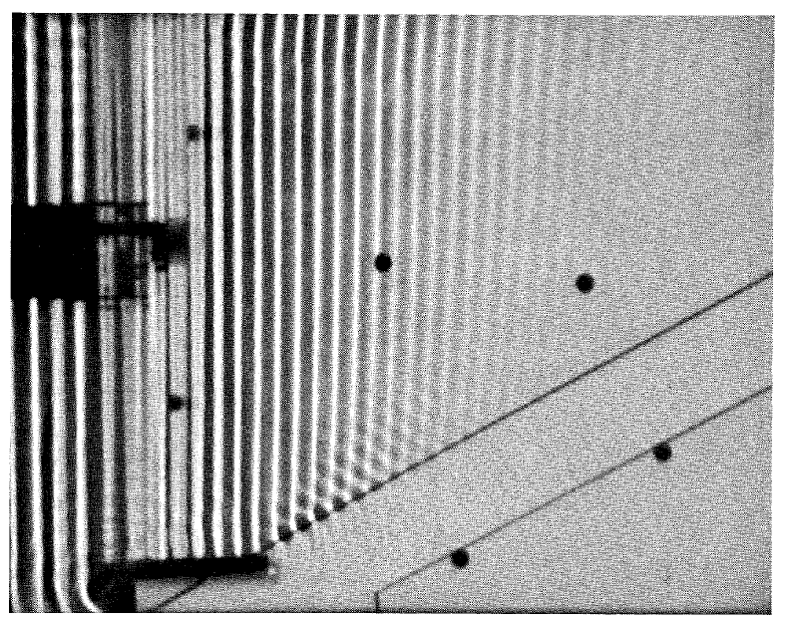

Slide 24
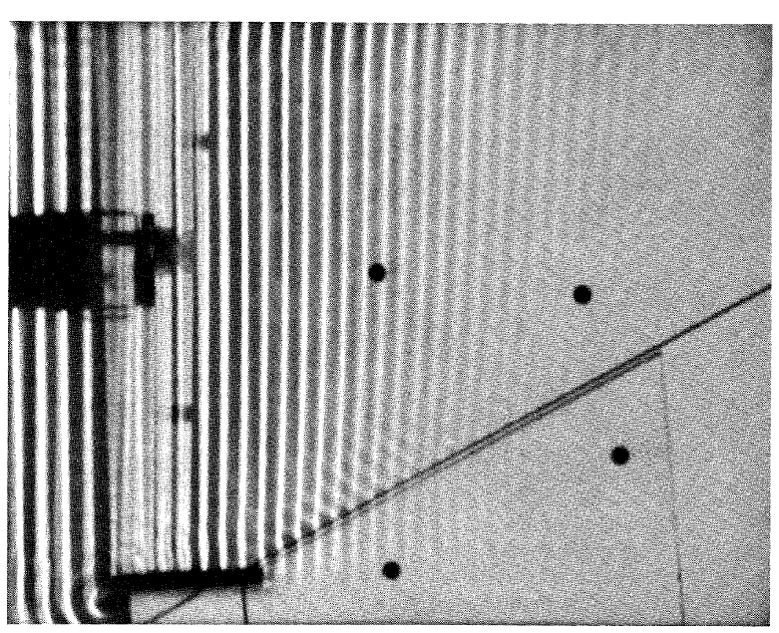

Slide 25
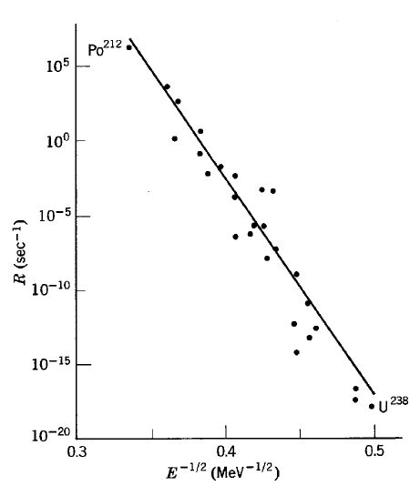
Emisión de partículas alfa por núcleos radiactivos
Po²¹² : R=2x10⁶ s⁻¹ , E=8,8 MeV
U²³⁸ : R=5x10⁻¹⁸ s⁻¹ , E=4,2 MeV

Slide 26
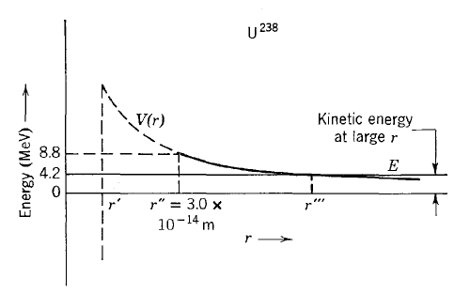

Slide 27
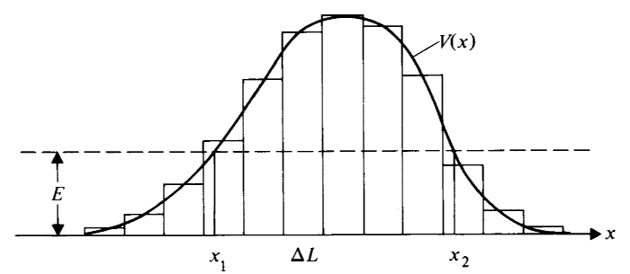

Slide 29
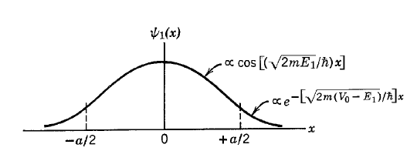
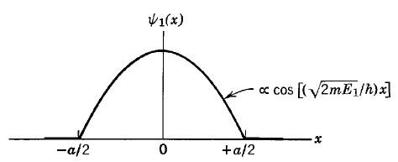
Caso V₀ → ꚙ

